Slide 1

Сахарный диабет. Профилактика
2018 год

Slide 2
АНКЕТА ДЛЯ ВЫЯВЛЕНИЯ ПРЕДИАБЕТА ИЛИ САХАРНОГО ДИАБЕТА
Опросник для пациентов «Есть ли у Вас предиабет или сахарный диабет 2 типа?»
Инструкция:
- ответьте на все 8 вопросов опросника.
- для каждого вопроса выберите 1 правильный ответ и отметьте его.
- сложите все баллы, соответствующие Вашим ответам на вопросы.
- используйте Ваш суммарный балл для определения Вашего риска развития сахарного диабета или предиабета.
- передайте заполненный опросник Вашему врачу/медицинской сестре и попросите их объяснить Вам результаты опросника.

Slide 3
1. Возраст
До 45 лет (0 баллов)
45 – 54 года (2 балла)
55 – 64 года (3 балла)
Старше 65 лет (4 балла)
2. Индекс массы тела
Вес (кг)/рост (м)2 = ____кг/м2
Менее 25 кг/м2 (0 баллов)
25 – 30 кг/м2 (1 балл)
Больше 30 кг/м2 (3 балла)
3. Окружность талии
Мужчины Женщины
< 94 см < 80см (0 баллов)
94 – 102см 80 – 88 см (3 балла)
102см > 88 см (4 балла)
4. Как часто Вы едите овощи, фрукты или ягоды?
Каждый день (0 баллов)
Не каждый день (1 балл)
5. Занимаетесь ли Вы физическими упражнениями регулярно? Делаете ли вы физические упражнения по 30 минут каждый день или 3 часа в течение недели?
Да (0 баллов)
Нет (2 балла)
6. Принимали ли Вы когда-либо регулярно лекарства для снижения артериального давления?
Нет (0 баллов)
Да (2 балла)
7. Обнаруживали ли у Вас когда-либо уровень глюкозы (сахара) крови выше нормы (во время диспансеризации, проф. осмотра, во время болезни или беременности)?
Нет (0 баллов)
Да (5 баллов)
8. Был ли у Ваших родственников сахарный диабет 1 или 2 типа?
Нет (0 баллов)
Да: дедушка/бабушка, тетя/дядя/двоюродные братья/сестры (3 балла)
Да: родители, брат/сестра или собственный ребенок (5 баллов)

Slide 4
РЕЗУЛЬТАТЫ:
Сумма баллов __________.
Общее количество баллов покажет риск развития сахарного диабета в течении 10 лет:
Менее 7: Низкий риск 1 из 100, или 1 %
7 – 11: Слегка повышен 1 из 25, или 4 %
12 – 14: Умеренный 1 из 6, или 17 %
15 – 20: Высокий 1 из 3, или 33 %
Более 20: Очень высокий 1 из 2, или 50 %
Если Вы набрали менее 12 баллов: у Вас хорошее здоровье, и Вы должны продолжать вести здоровый образ жизни.
Если Вы набрали 12 – 14 баллов: возможно, у вас предиабет. Вы должны посоветоваться со своим врачом, как Вам следует изменить образ жизни.
Если Вы набрали 15 – 20 баллов: возможно у Вас предиабет или сахарный диабет 2 типа. Вам необходимо проверить уровень глюкозы (сахара) в крови. Вы должны изменить свой образ жизни. Не исключено, что Вам понадобятся и лекарства для снижения уровня глюкозы (сахара) в крови.
Если Вы набрали более 20 баллов: по всей вероятности, у Вас есть сахарный диабет 2 типа. Вы должны проверить уровень глюкозы (сахара) крови и постараться его нормализовать. Вы должны изменить свой образ жизни и Вам понадобятся и лекарства для контроля уровня глюкозы (сахара) в крови.

Slide 5
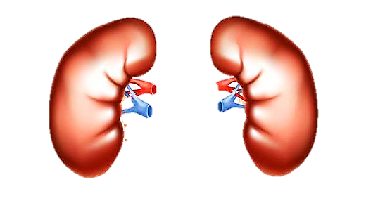

Что такое сахарный диабет?
Первое описание болезни, дошедшее до нас, было
составлено более 2000 лет назад древнеримским врачом Аретаусом
(II в до н. э.).
Он дал название заболеванию
от греческого слова «diabaino» — «прохожу сквозь».
от латинского «mellitus» — (сахарный) «mel» - мед.
Больным казалось, что жидкость проходит потоком через организм
(частое и обильное мочеиспускание), несмотря на постоянное
утоление сильной жажды.

Slide 6
Обмен веществ
Белки
Жиры
Строительный материал,
Обеспечивает иммунитет,
Усвоение других веществ
Участвуют в образовании
многих веществ в организме,
Теплообмен, энергия
Углеводы
Источник глюкозы, энергии,
участвуют в образовании гормонов

Slide 7



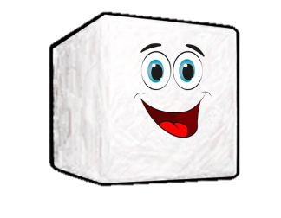

Углеводный обмен. Норма
Глюкоза – основа питания и источник энергии всех клеток.
В кровь поступает из кишечника или из печени
(«неприкосновенный запас»).
Для проникновения в клетку необходим «ключ» – Инсулин.

Slide 8


Виды сахарного диабета
Сахарный диабет 1 типа (абсолютная недостаточность
инсулина);
Сахарный диабет 2 типа (относительная недостаточность
инсулина);
Гестационный сахарный диабет;
Другие виды сахарного диабета;

Slide 9
Сахарный диабет 1 типа
Абсолютная инсулиновая недостаточность, чаще всего начало
в молодом возрасте;
Провоцирующий фактор – инфекционные заболевания, стрессы,
передозировка некоторыми лекарственными препаратами;
Выраженные проявления заболевания при гибели 80%
бета-клеток (слабость, утомляемость, жажда, сухость во рту,
снижение массы тела, частое мочеиспускание, тошнота, рвота,
заторможенность, одышка, кома).

Slide 10
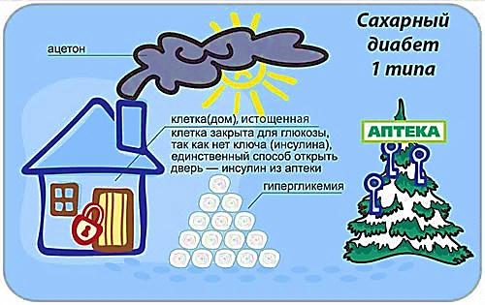
Сахарный диабет 1 типа

Slide 11
Сахарный диабет 2 типа
Чаще в возрасте старше 40 лет;
Чаще у лиц, имеющих избыточную массу тела или ожирение;
Начало постепенное, незаметное. Признаки: слабость,
утомляемость, жажда, сухость во рту, зуд, частое мочеиспускание, склонность к инфекционным заболеваниям, плохое заживление ран, потеря чувствительности.

Slide 12
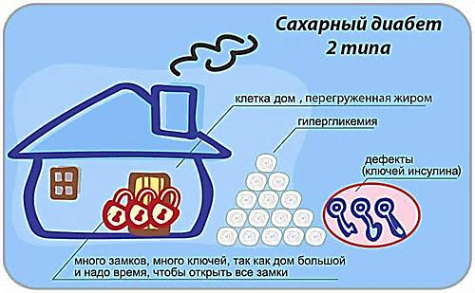
Сахарный диабет 2 типа

Slide 13
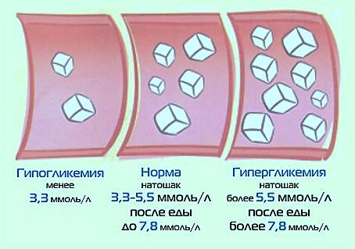
Гликемия

Slide 14
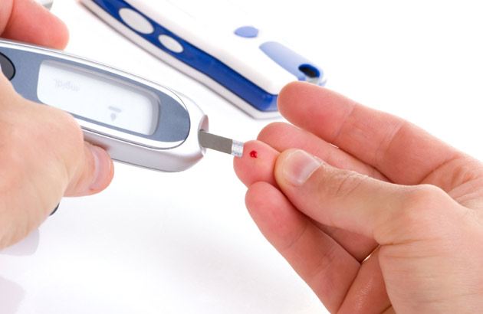
Норма глюкозы в крови
Нормальный уровень глюкозы в крови, взятой из пальца:
в цельной крови:
натощак 3,3-5,5 ммоль/л
через 2 часа после еды до 7,8 ммоль/л
в плазме крови:
натощак до 6,1 ммоль/л
через 2 часа после еды до 7,8 ммоль/л

Slide 15
Зачем лечить
Сахарный диабет?
Осложнения сахарного диабета
Ухудшение качества жизни
Снижение продолжительности жизни

Slide 16
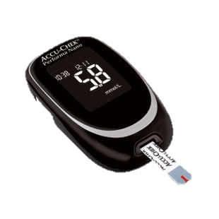

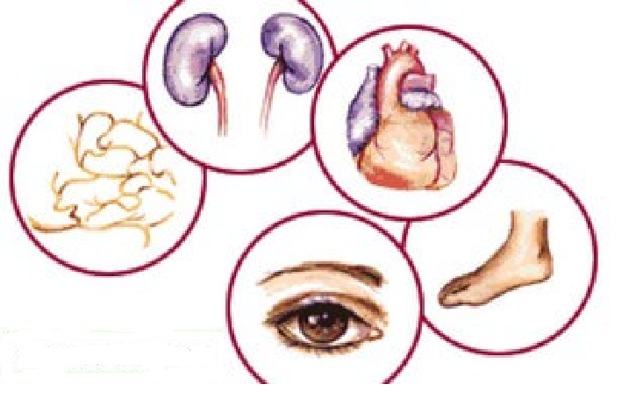
Осложнения
Острые состояния:
гипергликемия
гипогликемия
кетоацидоз
Хронические осложнения:
микроангиопатии
макроангиопатии
нейропатии
синдром диабетической стопы

Slide 17
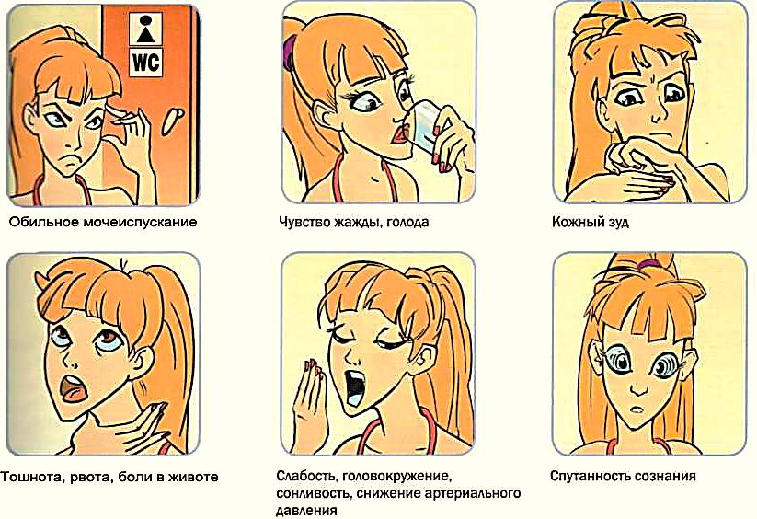
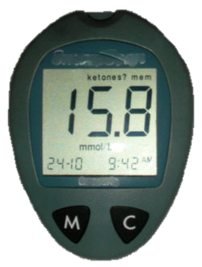
Гипергликемия

Slide 18
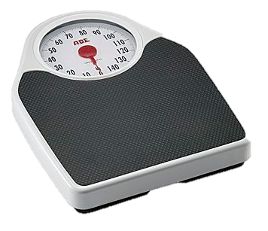
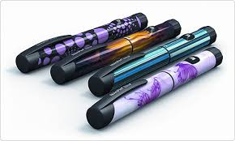
Лечение Сахарного диабета и профилактика осложнений
Обязательный контроль:
массы тела
уровня глюкозы в крови
уровня артериального давления
уровня холестерина
Прием лекарственных препаратов:
инсулин
таблетированные сахароснижающие препараты
Соблюдение режима:
питания
физических нагрузок
посещение врачей-специалистов
(эндокринолог, кардиолог, невролог, окулист)

Slide 19
Самоконтроль
Электрохимические глюкометры действуют следующим образом: вещества из тест-полоски вступают в реакцию с сахаром из крови, а прибор в это время производит измерение тока.
Фотометрические глюкометры выявляют показатели капиллярной крови, когда окраска на тестовой зоне полоски изменяется.
Романовские аппараты еще не обрели широкое распространение, но в будущем планируется их производство. Они будут проводить спектральный анализ кожи с выделением сахара.

Slide 20
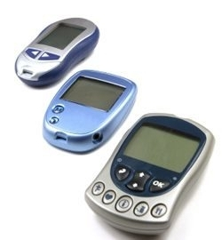
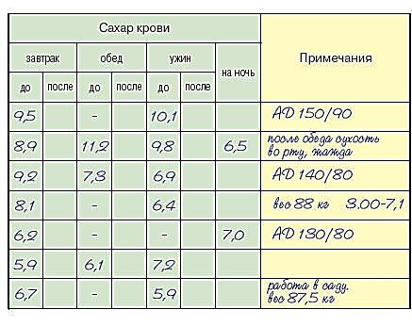
Дневник самоконтроля

Slide 21
Основные принципы питания при сахарном диабете
Питание должно быть дробным (5-6 приемов в сутки), что способствует более равномерному всасыванию углеводов из кишечника с нерезким повышением уровня глюкозы крови.
Исключить продукты, резко повышающие сахар крови: сахар, варенье, джем, виноград, мед, конфеты
Пища с достаточным содержанием клетчатки, "пищевых волокон" (овощи, каши).
Количество жира (~30%), причем более половины (до 75%) его должно быть представлено растительными маслами.
В остальном диета больного СД не должна отличаться от
нормального (физиологического) питания.

Slide 22

Пищевой светофор.
Зеленая группа
Овощи, кроме:
картофеля
бобовые
свекла
морковь
Грибы
Несладкие напитки:
чай
кофе
минеральная вода
заваренные травы
Белки:
нежирные сорта мяса
птица
морепродукты
сыр, жирность 5-15%

Slide 23

Пищевой светофор.
Желтая группа
Молочные продукты,
с низкой жирностью:
кефир
ряженка
молоко
творог
сметана
Фрукты, сухофрукты
за исключением:
- винограда
- бананов
- фруктовых соков
Продукты, содержащие медленные углеводы:
картофель, бобовые
макаронные изделия твердых сортов
крупы (кроме риса, манной крупы)
хлебобулочные изделия

Slide 24

Пищевой светофор.
Красная группа
Продукты с высоким
содержанием жира:
- копченые изделия
- майонез
- сливки
- жирное мясо, рыба
- домашние творог,
сметана
- фруктовых соков
Алкоголь
Продукты, содержащие
быстрые углеводы:
все что содержит сахар
кондитерские изделия
фруктовые соки
варенье, мед

Slide 25
Особенности физических нагрузок при
Сахарном диабете
Перед началом физической нагрузки:
удостоверьтесь что уровень сахара в крови
не ниже 3,5 ммоль/л и не выше 15,0 ммоль/л
обязательно носите с собой «быстрые углеводы»
каждый человек с сахарным диабетом должен носить
при себе паспорт диабетика или карточку диабетика
После физической нагрузки:
рекомендуется съесть небольшое количество «долгих» углеводов
рекомендуется измерить уровень сахара в крови ч/з 2 часа после
физической нагрузки.

Slide 26
Частота посещения специалистов
Сахарный диабет 1 тип:
Офтальмолог раз в год;
Невролог по показаниям.
Сахарный диабет 2 тип:
Кардиолог раз в год;
Офтальмолог раз в год;
Невролог по показаниям.
Терапевт раз в 3 месяца
Эндокринолог/диабетолог
раз в год

Slide 27
Профилактика сахарного диабета
Работа с факторами риска
Артериальная гипертензия;
Рациональное питание;
Избыточная масса тела (ожирение);
Дислипидемия;
НТГ (гипергликемия);
Курение;
Низкая физическая активность;
Отягощенная наследственность

Slide 28
Если у меня повышено
артериальное давление
может быть проявлением самостоятельного заболевания и фактором риска ССЗ
Даже при однократно обнаруженном повышении АД необходимо проводить контроль, как в домашних условиях, так и на работе или отдыхе;
Необходимо приобрести домашний тонометр, периодически измерять АД вне зависимости от самочувствия и регистрировать результат в дневнике;
Исключить факторы риска: курение, питание, обеспечить регулярный прием лекарственных препаратов, достаточную физическую активность;
Важно контролировать массу тела или снизить ее при избыточности; ограничить потребление поваренной соли, ограничить и исключить потребление алкогольных напитков;
Все пациенты с повышением АД должны периодически посещать лечащего доктора.

Slide 29
Если у меня выявлено
нерациональное питание и/или избыточная масса тела
Этот поведенческий фактор способствует развитию таких заболеваний как избыточная масса тела (ожирение), ССЗ, гиперхолестеринемия, дислипидемия, СД и другие;
Необходим контроль массы тела;
Обращать внимание на срок годности продуктов, вес продукта его калорийность и состав (содержание белков, жиров, углеводов), указанные на этикетке;
Повысить повседневную двигательную активность;
Разнообразить рацион – потребление овощей и фруктов не менее 400 гр в сутки;
Ограничить потребления поваренной соли (не более 5 г в сутки – 1 чайная ложка без верха), простых сахаров в виде сахара, варенья, джемов, в составе сладких напитков – до 30г в сутки, животных жиров с частичной заменой на растительные жиры;
Потребление 2-3 раза в неделю жирной морской рыбы;

Slide 30
Если у меня выявлена гиперхолестеринемия
Целевые уровни общего ХС, липидных фракций (проконсультируйтесь с врачом);
Калорийность пищи должна поддерживать оптимальную массу
тела (индивидуальный подбор);
Ограничить потребление жира до 30% и менее от суточной калорийности;
Ограничить продукты, богатые холестерином (яичные желтки, майонез, субпродукты, мозги, печень, почки, сердце, сливочное масло икра);
Животные жиры должны составлять не более половины суточной потребности в жирах - около 25-30 г/сут.
Рекомендуется потребление морской рыбы 2-3 раза в неделю по 100-150 г в

Slide 31
Если у меня выявлена
гипергликемия
Необходимо знать целевые уровни глюкозы крови натощак, после приема пищи (проконсультируйтесь с врачом);
Рекомендуется ограничение простых углеводов и животных жиров;
Снизить избыточную массу тела, контролировать АД;
Необходим контроль уровня глюкозы крови (рекомендовать контролировать уровень глюкозы в центре здоровья, кабинете медицинской профилактики или в домашних условиях – приобрести глюкометр.

Slide 32
Если я курю!
Определите наличие факта курения активного или пассивного;
Курение табака – один из наиболее опасных факторов риска сердечно-сосудистых, бронхо-легочных, онкологических и других хронических заболеваний;
Пассивное курение так же вредно, как и активное;
Нет безопасных доз и безвредных форм потребления табака.
Отказ от курения будет полезен для здоровья в любом возрасте, вне зависимости от «стажа» курения;
Если я готов бросить курить прийти на консультацию в кабинет по отказу от курения.

Slide 33
Если у меня выявлена
низкая физическая активность
Физическая активность, минимально необходимая для поддержания здоровья – это ходьба в умеренном темпе не менее 30 минут в день большинство дней в неделю – 150 мин. в неделю!;
Здоровым людям рекомендовано занятие физической культурой и спортом;
При наличии сердечно-сосудистых и цереброваскулярных заболеваний
атеросклеротического генеза, больным артериальной гипертонией, сахарным диабетом и хроническими заболеваниями почек, а также здоровым лицам с высоким и очень высоким суммарным сердечно-сосудистым риском и их близким необходимо проконсультироваться с врачом о подборе мер по увеличению физической активности индивидуально.

Slide 34
Если у меня отягощенная наследственность
Если у ближайших родственников имелись ССЗ, СД, БА, ХОБЛ, ЗНО . Заболевания органов ЖКТ и дыхательной системы, инсульты, инфаркты, то необходимо особо тщательно уделять внимание своему здоровью.
Необходимо регулярно проходить медицинские осмотры и Диспансеризацию с целью профилактики и раннего выявления вышеуказанных заболеваний, регулярно контролировать основные показатели: вес, АД, глюкозу крови, холестерин.

Slide 35


Slide 36
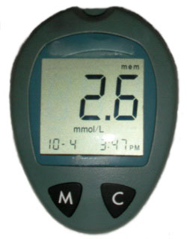
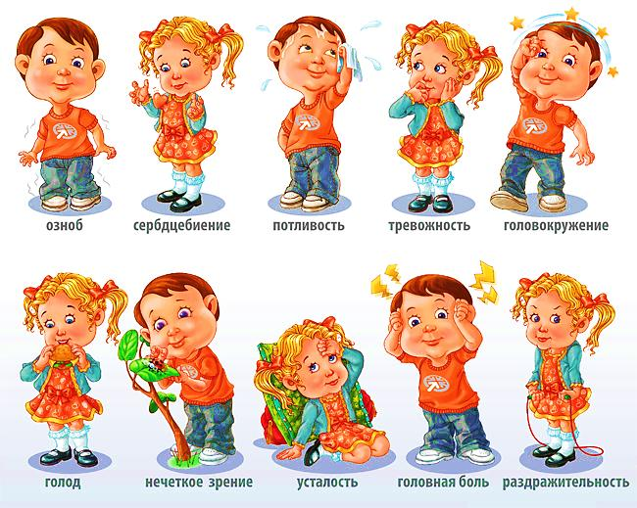
Гипогликемия

